Slide 1
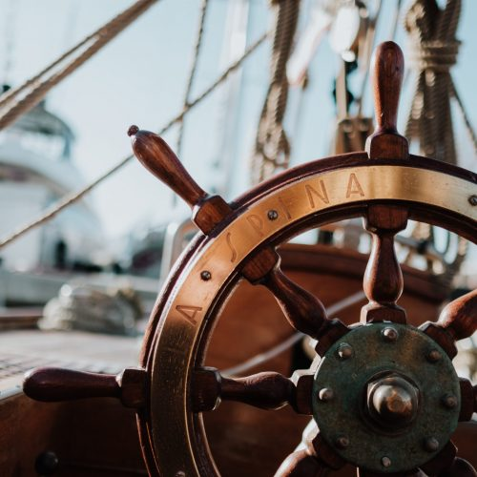

ΥΓΕΙΟΝΟΜΙΚΟ ΠΡΩΤΟΚΟΛΛΟ ΑΓΩΝΩΝ ΙΣΤΙΟΠΛΟΙΑΣ
ΥΓΕΙΟΝΟΜΙΚΗ ΕΠΙΤΡΟΠΗ ΕΙΟ

Slide 2
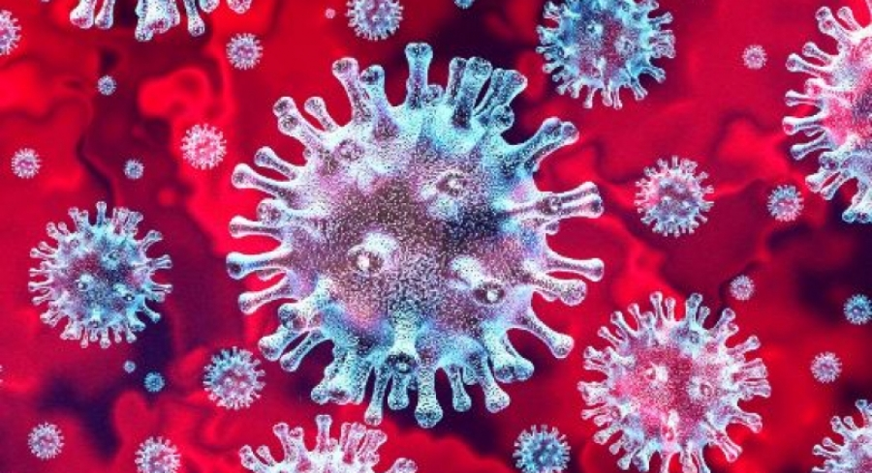
ΣΤΟΧΟΙ
Την προστασία της υγείας τόσο των αθλητών όσο των προπονητών και των επιτροπών
Την ποιοτική και ασφαλή διεξαγωγή αγώνων

Slide 3
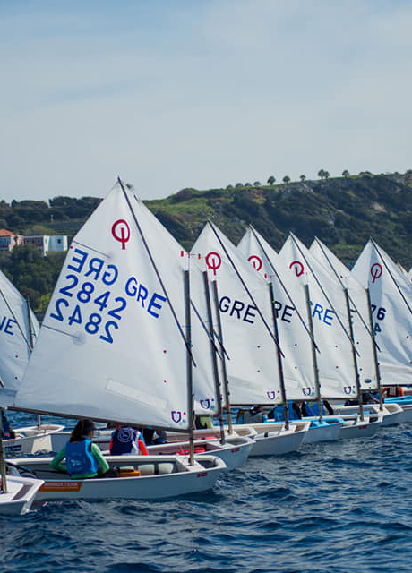
Δραστηριότητες που αφορούν:
ΑΓΩΝΩΝ ΤΡΙΓΩΝΟΥ
ΑΓΩΝΩΝ ΑΝΟΙΚΤΗΣ ΘΑΛΑΣΣΗΣ

Slide 4
ΑΝΑΓΚΑΙΕΣ ΕΝΝΟΙΕΣ
Μέσα Ατομικής Προστασίας (ΜΑΠ)
Κλειστοί Χώροι
Γάντια μιας χρήσης
Μάσκες
Αντισηπτικό διάλυμα – μαντηλάκια
Σαπούνι
Σκεύη και ποτήρια μιας χρήσης
Ατομικά είδη ύπνου
Όλοι οι στεγασμένοι χώροι του Ομίλου.
Οι χώροι ενδιαίτησης στα ιστιοπλοικά σκάφη, που χρησιμοποιούνται κατά τη διάρκεια του αγώνα

Slide 5
ΑΝΑΓΚΑΙΕΣ ΕΝΝΟΙΕΣ
Όπως αυτή περιγράφεται στο υγειονομικό πρωτόκολλο
Ατομική Υγιεινή
ΠΛΥΣΙΜΟ ΧΕΡΙΩΝ

Slide 6
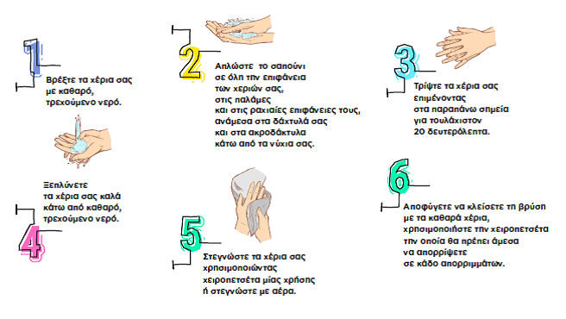
ΠΛΥΣΙΜΟ ΧΕΡΙΩΝ ΜΕ ΣΑΠΟΥΝΙ ΚΑΙ ΝΕΡΟ

Slide 7
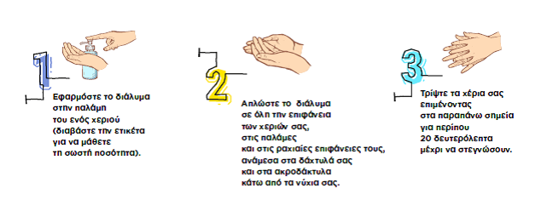
ΕΦΑΡΜΟΓΗ ΑΝΤΙΣΗΠΤΙΚΟΥ

Slide 8

ΑΝΑΓΚΑΙΕΣ ΕΝΝΟΙΕΣ
Αποστάσεις ασφαλείας
2m κατ’ ελάχιστο στη στεριά

Slide 9

ΑΝΑΓΚΑΙΕΣ ΕΝΝΟΙΕΣ
στα σκάφη
γραμματεία
αποδυτήρια
βοηθητικούς και άλλους χώρους

Slide 10

Συστήνεται ισχυρά η ενημέρωση από τις παρακάτω πηγές:
ΠΡΟΚΗΡΥΞΗ
1. Γενική ενημέρωση από τη WS: https://www.sailing.org/medical/
2. Βασικό κείμενο ενημέρωσης διοργανωτών αγώνων για υγειονομική προστασία: “World Sailing Guidance to Event Organizers for the Protection of the Health of Sailing Communities”
3. Επιπλέον κείμενο για διοργάνωση αγώνων ανοικτής θαλάσσης: “Addendum to Guidance for Event Organisers of Offshore Yacht Races (CVGEO)”

Slide 11
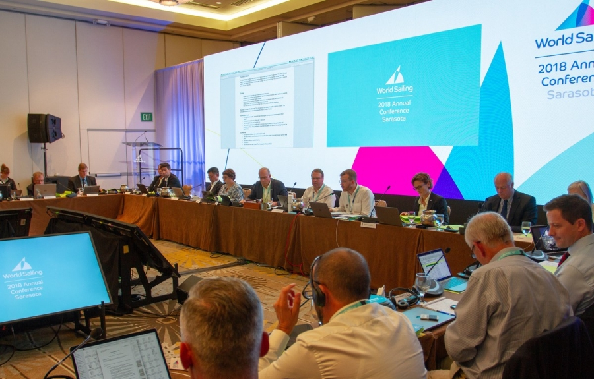
Large image
Ταξινόμηση Αγώνων
Με τον κίνδυνο μετάδοσης διασποράς & αποτελεσμάτων του Covid-19
Ανάλογα με την συγκέντρωση πληθυσμού σε σχέση με τις δυνατότητες προφύλαξης

Slide 12
Large image
Ταξινόμηση Αγώνων
Με τον κίνδυνο μετάδοσης διασποράς & αποτελεσμάτων του Covid-19
Ανάλογα με την συγκέντρωση πληθυσμού σε σχέση με τις δυνατότητες προφύλαξης

Slide 13
Large image
ΚΑΤΗΓΟΡΙΕΣ ΕΠΙΚΙΝΔΥΝΟΤΗΤΑΣ
Πολύ Χαμηλού κινδύνου (Very Low risk)
Χαμηλού κινδύνου (Low risk)
Μέσου κινδύνου (Moderate risk)
Υψηλού κινδύνου (High risk)
Πολύ Υψηλού κινδύνου (Very High risk)

Slide 14
Large image
Ταξινόμηση Αγώνων
ΤΡΙΓΩΝΟΥ: Πολύ Χαμηλού ή Χαμηλού κινδύνου
ΑΝΟΙΚΤΗΣ ΘΑΛΑΣΣΗΣ: μπορεί να μεταβούν σε υψηλότερες κατηγορίες.

Slide 15
ΕΚΤΙΜΗΣΗ ΤΗΣ ΚΑΤΗΓΟΡΙΑΣ ΚΙΝΔΥΝΟΥ https://www.sailing.org/medical/
“Risk Assessment and Checklist for Mass Gatherings in the context of COVID-19 (WHO)”
Excel “Risk Assessment Matrix in the context of COVID-19 (WHO) Excel”

Slide 16
ΕΚΤΙΜΗΣΗ ΤΗΣ ΚΑΤΗΓΟΡΙΑΣ ΚΙΝΔΥΝΟΥ https://www.sailing.org/medical/
ΔΕΝ ΘΑ ΕΓΚΡΙΝΕΤΑΙ ΑΠΟ ΤΗΝ
ΕΙΟ
Η ΔΙΕΞΑΓΩΓΗ ΑΓΩΝΩΝ ΠΟΥ ΕΜΠΙΠΤΟΥΝ
ΣΤΙΣ ΚΑΤΗΓΟΡΙΕΣ
ΥΨΗΛΟΥ ΚΑΙ ΠΟΛΥ ΥΨΗΛΟΥ ΚΙΝΔΥΝΟΥ

Slide 17
ΥΓΕΙΟΝΟΜΙΚΟΣ ΥΠΕΥΘΥΝΟΣ Chief Medical Officer (CMO)
Συμμετέχει στην οργανωτική επιτροπή της διοργάνωσης και στον καθορισμό μέσω του “Risk Assessment Matrix in the context of COVID-19 (WHO) Excel”, του βαθμού επικινδυνότητας της διοργάνωσης.
Συλλογή ιατρικών βεβαιώσεων όσων εμπλέκονται στη διοργάνωση (αθλητών, επιτροπών, τεχνικού προσωπικού, προπονητών κ.λ.π.).
Σύσταση σχεδίου Διαδικασίας Έκτακτης Ανάγκης και ημερήσιας ιατρικής δράσης, για απομόνωση ή μεταφορά πιθανού κρούσματος, το οποίο και συζητά με τους διοργανωτές σε όλες τις επίσημες συσκέψεις.

Slide 18
ΥΓΕΙΟΝΟΜΙΚΟΣ ΥΠΕΥΘΥΝΟΣ Chief Medical Officer (CMO)
Κοινοποιεί στους συμμετέχοντες και μεριμνά για την υλοποίησή του, μαζί με τον πρόεδρο της Οργανωτικής Επιτροπής.
Επικοινωνία με τις κατά τόπους δομές υγείας και σχεδιασμό δράσης, για αγώνες ανοικτής θάλασσας με πολλούς προορισμούς
Συντονισμό διαδικασιών που αφορούν την υγειονομική κάλυψη των αγώνων σύμφωνα με τους ισχύοντες νόμους και τους κανονισμούς της World Sailing.

Slide 19
ΣΧΕΔΙΟ ΗΜΕΡΙΣΙΑΣ ΙΑΤΡΙΚΗΣ ΔΡΑΣΗΣ
2.ΑΣΘΕΝΟΦΟΡΟ
3.ΝΟΣΟΚΟΜΕΙΟ
4.ΕΠΙΚΟΙΝΩΝΙΕΣ
5.ΤΗΛ. ΑΝΑΓΚΗΣ

Slide 20
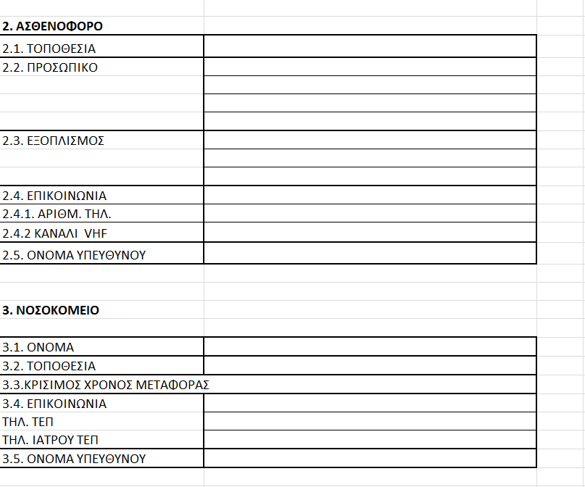
ΣΧΕΔΙΟ ΗΜΕΡΙΣΙΑΣ ΙΑΤΡΙΚΗΣ ΔΡΑΣΗΣ

Slide 21
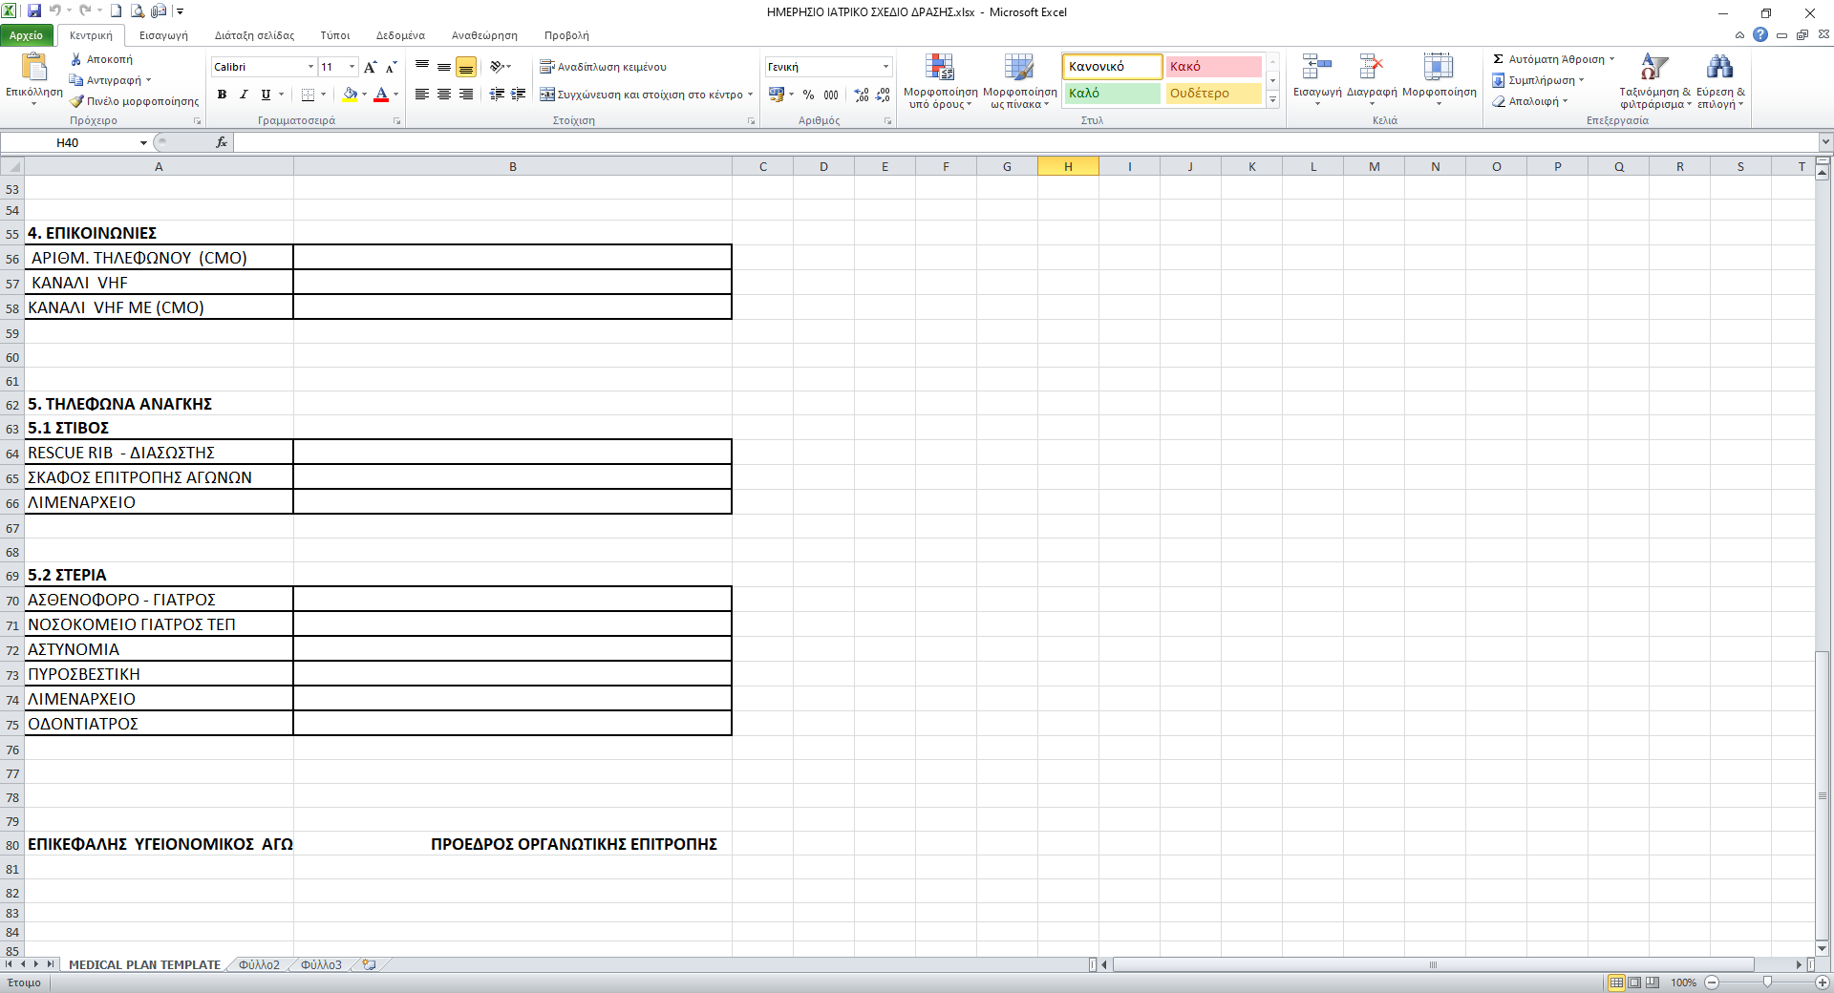
ΣΧΕΔΙΟ ΗΜΕΡΙΣΙΑΣ ΙΑΤΡΙΚΗΣ ΔΡΑΣΗΣ

Slide 22
ΔΙΑΧΕΙΡΙΣΗ ΔΙΑΔΙΚΑΣΙΑΣ ΕΚΤΑΚΤΗΣ ΑΝΑΓΚΗΣ

Slide 23
ΔΙΑΧΕΙΡΙΣΗ ΔΙΑΔΙΚΑΣΙΑΣ ΕΚΤΑΚΤΗΣ ΑΝΑΓΚΗΣ

Slide 24
ΥΓΕΙΟΝΟΜΙΚΗ ΚΑΛΥΨΗ ΚΑΤΑ ΤΗ ΔΙΑΡΚΕΙΑ ΑΓΩΝΑ
Επιτήρηση επί του σκάφους
Κατά τη διάρκεια της διοργάνωσης, ο στόχος της εποπτείας της υγείας επί του σκάφους είναι:
Ο γρήγορος εντοπισμός σημαντικών περιστατικών που σχετίζονται με την υγεία.
Κοινοποίηση πληροφορίες στους διοργανωτές αγώνων και απαντούν κατάλληλα.
Η υγεία του πληρώματος πρέπει να παρακολουθείται καθ 'όλη τη διάρκεια του αγώνα.
Οι διοργανωτές πρέπει να διασφαλίζουν ότι οι ιατρικές υπηρεσίες τους, συμπεριλαμβανομένων των καθορισμένων ιατρικών παροχών επί του κάθε σκάφους, είναι σε θέση να εντοπίζουν και να παραπέμπουν ύποπτα κρούσματα COVID-19.

Slide 25
ΥΓΕΙΟΝΟΜΙΚΗ ΚΑΛΥΨΗ ΚΑΤΑ ΤΗ ΔΙΑΡΚΕΙΑ ΑΓΩΝΑ
Συμπτώματα ενεργοποίησης" του COVID-19 που θα πρέπει να αναφέρονται αμέσως στον Υγειονομικό Υπεύθυνο του αγώνα:
Πυρετό
Βήχα
3. Δυσκολία στην αναπνοή
είναι σημαντικό:
να ζητήσετε ιατρική βοήθεια αμέσως
να ειδοποιήσετε τους διοργανωτές αγώνων / υγειονομικό υπεύθυνο αγώνα.
Οι διοργανωτές αγώνων θα ενημερώσουν τις τοπικές αρχές δημόσιας υγείας

Slide 26
ΥΠΟΨΙΑ ΚΡΟΥΣΜΑΤΟΣ COVID-19 ΕΠΙ ΤΟΥ ΣΚΑΦΟΥΣ
ΥΠΟΧΡΕΩΤΙΚΗ ΧΡΗΣΗ (ΜΑΠ) από όλο το πλήρωμα
Ιατρικός εντεταλμένος σκάφους / Κρίσιμη θέση - καθορισμένο ιατρικό άτομο επί του σκάφους (μάσκα και γάντια).
‘Έλεγχος συμπτωμάτων με:
αντιπυρετικά φάρμακα, αναλγησία και κατάλληλη ενυδάτωση.
Στον περιορισμένο χώρο του σκάφους, το άτομο πρέπει να είναι με τον καλύτερο δυνατό τρόπο απομονωμένο στους χώρους ενδιαίτησης σε ξεχωριστή καμπίνα.
Στον χώρο απομόνωσης εισέρχονται μόνο ο ιατρικός εντεταλμένος εξοπλισμένος με ΜΑΠ.
Πρέπει να εφαρμόζονται ολοκληρωμένα μέτρα υγιεινής και απολύμανσης
το πλήρωμα πρέπει να αποφεύγει να ξοδεύει χρόνο στους χώρους ενδιαίτησης χωρίς ΜΑΠ

Slide 27
ΜΕΤΡΑ ΕΚΚΕΝΩΣΗΣ
Η Απόφαση θα ληφθεί από κοινού:
από τον ιατρικό εντεταλμένο επί του σκάφους,
τον Υγειονομικό Υπεύθυνο διοργάνωσης,
και τους διοργανωτές αγώνων.
ΜΕΤΡΑ ΕΚΚΕΝΩΣΗΣ
Όλο το προσωπικό διάσωσης που επιβιβάζεται στο σκάφος πρέπει να φοράει ΜΑΠ, σύμφωνα με τις οδηγίες του την οργάνωσή τους.
Οι διοργανωτές αγώνων θα συντονιστούν με την τοπική αρχή δημόσιας υγείας στην τοποθεσία προς όπου το μέλος του πληρώματος θα διακομισθεί.

Slide 28
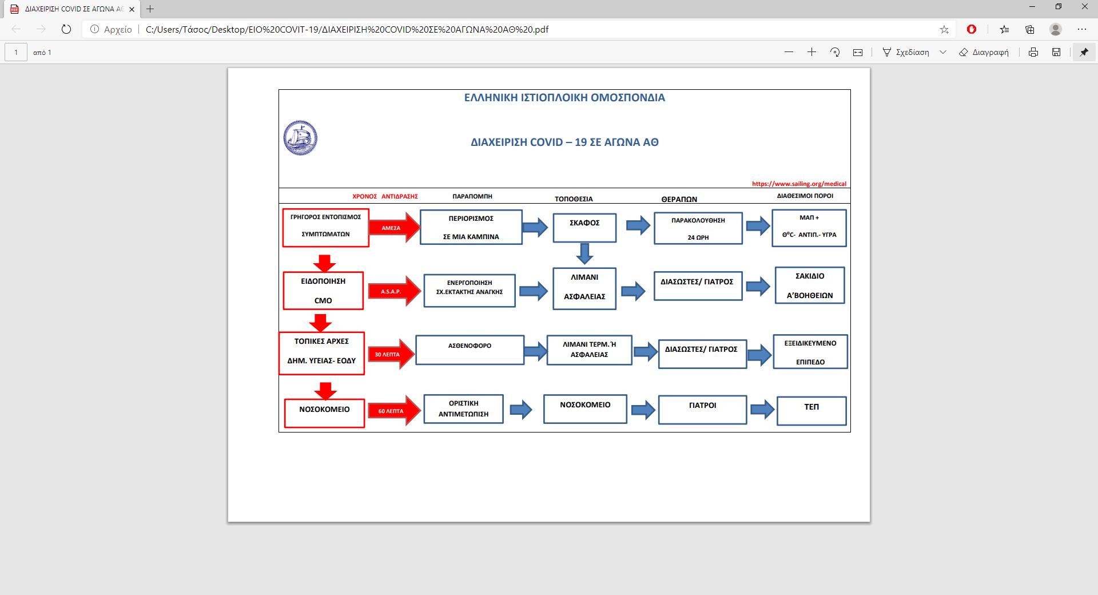

Slide 29
ΑΠΑΓΟΡΕΥΣΗ ΣΥΝΕΧΙΣΗΣ ΑΓΩΝΑ
Η διαδρομή του αγώνα έχει προορισμούς πιο απομονωμένους, καθώς το πλήρωμα μπορεί να γίνει συμπτωματικό και πιθανώς απαιτούν εκκένωση.
Άλλα μέλη του πληρώματος είναι ήδη συμπτωματικά, αλλά δεν απαιτούν Διακομιδή, παρέχοντας στο πλήρωμα τη δυνατότητα προσέγγισης σε λιμάνι ασφαλείας (καθορίζεται από πριν και βρίσκεται πάνω στη διαδρομή), για καραντίνα με παρακολούθηση.

Slide 30
Η συμμετοχή , μπορεί να συνεχιστεί σύμφωνα:
Με τα προκαθορισμένα πρωτόκολλα που έχουν κατατεθεί
το σχέδιο διαχείρισης έκτακτης ανάγκης
όταν η Αρχή Δημόσιας Υγείας έχει αποφασίσει ότι τα μέτρα για τη δημόσια υγεία έχουν ολοκληρωθεί με επιτυχία.

Slide 31
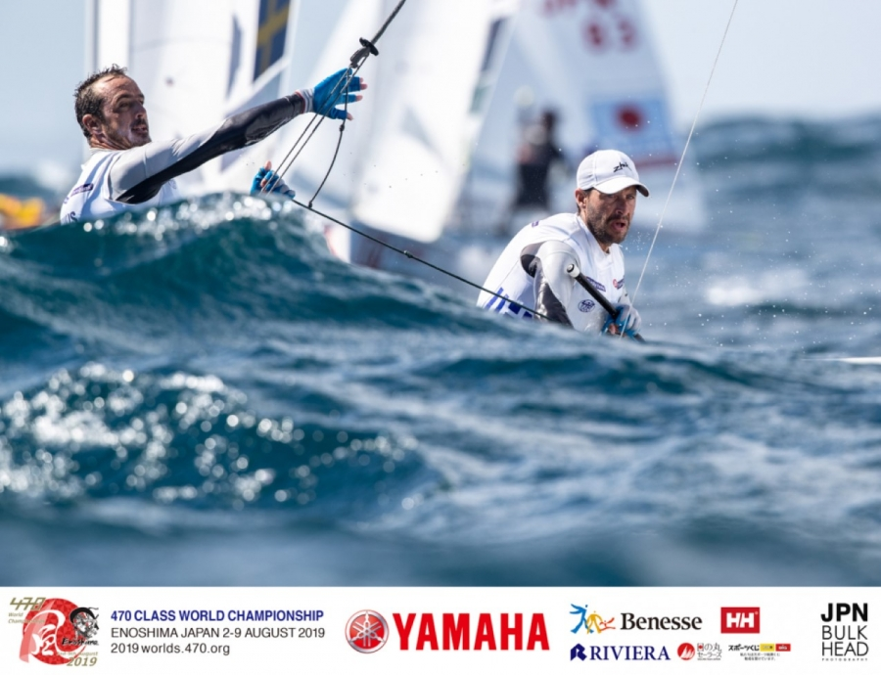
ΑΘΛΗΤΙΚΕΣ Ακολούθως περιγράφονται ανά στάδιο οι διαδικασίες κατά:
ΠΡΟΣΕΛΕΥΣΗ
ΠΡΟΕΤΟΙΜΑΣΙΑ ΣΚΑΦΩΝ
ΘΕΩΡΙΑ
ΠΡΟΠΟΝΗΣΗ ΣΤΗ ΘΑΛΑΣΣΑ
ΦΥΛΑΞΗ ΣΚΑΦΩΝ
ΑΠΟΔΥΤΗΡΙΑ ΤΟΥΑΛΕΤΕΣ - ΑΠΟΧΩΡΗΣΗ

Slide 32
1. ΠΡΟΣΕΛΕΥΣΗΑΘΛΗΤΩΝ
Καταγραφή εισερχομένων στην αθλητική εγκατάσταση. Διαμορφώνουμε μια είσοδο.

Slide 33
1. ΠΡΟΣΕΛΕΥΣΗΑΘΛΗΤΩΝ
Διεξάγουμε έλεγχο των εισερχομένων στους αθλητικούς χώρους μέσω της συμπλήρωσης πρόσφατου ιατρικού ιστορικού τους, σύμφωνα με τις οδηγίες και τα έντυπα της ΓΓΑ, από τον προσωπικό - οικογενειακό ιατρό (παθολόγο, παιδίατρο ή γενικό ιατρό), του κάθε αθλητή. Το ιατρικό ιστορικό αποτελεί ΙΑΤΡΙΚΟ ΑΠΟΡΡΗΤΟ και φυλάσσεται από τον ιατρό. Στον αθλητή χορηγείται βεβαίωση η οποία παραμένει στο σωματείο.
Ιατρικό ιστορικό λαμβάνεται και για το προσωπικό και τεχνικό προσωπικό των σωματείων, με τον ίδιο τρόπο

Slide 34
1. ΠΡΟΣΕΛΕΥΣΗΑΘΛΗΤΩΝ
Πέραν των αθλητών, όλοι οι υπόλοιποι φοράνε μάσκες.
Κρατάμε απόσταση δύο μέτρων από κάθε άλλο άτομο.
Οι αθλητές μετά την είσοδο τους, φορούν με ισχυρή σύσταση, μάσκες ή μαντήλι, καπέλο και γυαλιά κατά τη διάρκεια της παραμονής στη στεριά και κατά τη διάρκεια του αγώνα στη θάλασσα, εφόσον ανήκουν σε πλήρωμα άνω των δύο ατόμων.

Slide 35
1. ΠΡΟΣΕΛΕΥΣΗΑΘΛΗΤΩΝ
Δεν κάνουμε χειραψίες ή εναγκαλισμούς.
Αποφεύγουμε να αγγίζουμε το πρόσωπό μας.
Χρησιμοποιούμε αποκλειστικά τα δικά μας αθλητικά είδη, τα οποία πλένουμε στο σπίτι μας.
Προτιμάμε τη μεταφορά προς και από τον αθλητικό χώρο με το δικό μας μέσο μεταφοράς. Συστήνεται εναλλακτικά η χρήση ποδηλάτου.

Slide 36
1. ΠΡΟΣΕΛΕΥΣΗΑΘΛΗΤΩΝ
Η προσέλευση, πραγματοποιείται σύμφωνα με το πρόγραμμα όπως αυτό τροποποιείται από τον Όμιλο.
Ώρα άφιξης 15 λεπτά πριν την έναρξη. Η προπόνηση των διαφόρων κλάσεων θα γίνεται σε διαφορετικές χρονικές περιόδους, οι οποίες θα καθοριστούν με ανακοινώσεις.

Slide 37
1. ΠΡΟΣΕΛΕΥΣΗΑΘΛΗΤΩΝ
Φορώντας από το σπίτι τους τον ατομικό ιστιοπλοϊκό τους εξοπλισμό και την αλλαξιά τους μετά την προπόνηση σε σακούλες νάιλον στο σακίδιο τους.
Οι γονείς που θα συνοδεύουν ανήλικους αθλητές στους χώρους του Ομίλου θα πρέπει να τους παραδίδουν και να απομακρύνονται μέχρι τη λήξη της προπόνησης τους και να επανέρχονται μόνο για να τους παραλάβουν, για να αποφεύγεται ο συνωστισμός ατόμων στον χώρο.
Έχοντας μαζί τους ΜΑΠ όπως αυτά περιγράφονται παραπάνω.

Slide 38
2. ΠΡΟΕΤΟΙΜΑΣΙΑ ΣΚΑΦΩΝ
Ξεχωριστά κάθε σκάφος τηρουμένων των αποστάσεων 2m μεταξύ των παιδιών και ισχυρή σύσταση για τη χρήση μάσκας.
Μείωση αριθμού σκαφών / τμήμα στο μισό στην ώρα προπόνησης
Η ολοκλήρωση της προετοιμασίας σε εξωτερικό χώρο
Η τοποθέτηση εξοπλισμού θα γίνεται ξεχωριστά στον εξωτερικό χώρο.
Τηρούνται οι προβλεπόμενες αποστάσεις

Slide 39
2. ΠΡΟΕΤΟΙΜΑΣΙΑ ΣΚΑΦΩΝ
Αν έρθουμε, στη διάρκεια της προπόνησης, σε επαφή με άλλο άτομο, αρχικά πλένουμε τα χέρια μας διεξοδικά ή χρησιμοποιούμε αντισηπτικό και στη συνέχεια ξεπλένουμε το πρόσωπο μας με άφθονο νερό.
Όσον αφορά στη χρήση κοινόχρηστου εξοπλισμού αυτός απολυμαίνεται, μετά τη χρήση ανά αθλητή με ατμό.

Slide 40
3. ΣΥΓΚΕΝΤΡΩΣΗ ΚΥΒΕΡΝΗΤΩΝ - ΕΠΙΤΡΟΠΕΣ
ΣΥΓΚΕΝΤΡΩΣΗ ΚΥΒΕΡΝΗΤΩΝ
Χωρίς φυσική παρουσία
Ενθάρρυνση τηλεδιάσκεψης

Slide 41
3. ΣΥΓΚΕΝΤΡΩΣΗ ΚΥΒΕΡΝΗΤΩΝ - ΕΠΙΤΡΟΠΕΣ
ΣΥΝΕΔΡΙΑΣΕΙΣ ΕΠΙΤΡΟΠΩΝ
Σε καλά αεριζόμενους χώρους
Με τον ελάχιστο δυνατό αριθμό συμμετεχόντων
Με τήρηση των αποστάσεων ασφαλείας
Χρήση ΜΑΠ

Slide 42
4. ΘΑΛΑΣΣΙΟΣ ΣΤΙΒΟΣ»
Τροποποίηση της ώρας προσέλευσης
Μετά την ολοκλήρωση της προετοιμασίας των σκαφών και τηρουμένων των αποστάσεων θα πέφτουν στο νερό ανά κατηγορίες, τηρώντας τις αποστάσεις
Χρονική απόσταση χρήσης της γλίστρας μεταξύ των κατηγοριών 05-10 λεπτά για αποφυγή συνωστισμού
Συνιστάται η αύξηση σημείων προσέγγισης ή η χρήση παραλίας.

Slide 43
5. ΦΥΛΑΞΗ ΣΚΑΦΩΝ
Πλύσιμο κάθε σκάφους ξεχωριστά, αναμονή του επόμενου σε απόσταση τουλάχιστον 2 μέτρων
Αντίστροφα με την προετοιμασία
Απολύμανση κοινόχρηστου εξοπλισμού ΜΕ ΑΤΜΟ
Αποχώρηση άμεσα από τον Όμιλο
Τα φουσκωτά των προπονητών μετά την πρόσδεση τους θα απολυμαίνονται με ευθύνη τους.

Slide 44
6. ΑΠΟΣΥΤΗΡΙΑ - ΑΠΟΧΩΡΗΣΗ
Αντισηπτικό διάλυμα στην είσοδο των τουαλετών και χρήση του για κάθε αθλητή πριν την είσοδο σε αυτά.
Είσοδος σε αναλογία 4m²/αθλητή, με υποχρεωτική χρήση μάσκας.

Slide 45
6. ΑΠΟΣΥΤΗΡΙΑ - ΑΠΟΧΩΡΗΣΗ
Αλλαγή ρούχων και τοποθέτηση τους σε σακούλες κάθε βρεγμένης φορεσιάς ξεχωριστά και κατόπιν στο σακίδιο του αθλητή
Πλύσιμο χεριών μετά την χρήση και πριν την έξοδο, από αυτή, φορώντας τη μάσκα
Χρήση αντισηπτικού διαλύματος μετά την έξοδο από τις τουαλέτες και ψεκασμός με απολυμαντικό διάλυμα του σακιδίου του

Slide 46
6. ΤΟΥΑΛΕΤΕΣ ( μόνο σε μεγάλη ανάγκη ) - ΑΠΟΧΩΡΗΣΗ
Καθαρισμός και απολύμανση των τουαλετών από την καθαρίστρια, με διάλυμα χλωρίνης 1/50 (δηλ. 20ml ή 2ΚΣ χλωρίνης σε 1lt νερού) σε συσκευή ψεκασμού . Απολυμαίνουμε και με μια ποσότητα χαρτιού σκουπίζουμε το απολυμαντικό από όλες τις ψεκασμένες επιφάνειες μετά από 3 λεπτά. Η διαδικασία επαναλαμβάνεται μετά από κάθε είσοδο - έξοδο αθλητών.
Εναλλακτικά η απολύμανση μπορεί να πραγματοποιηθεί με συσκευή ατμού υπό πίεση.

Slide 47
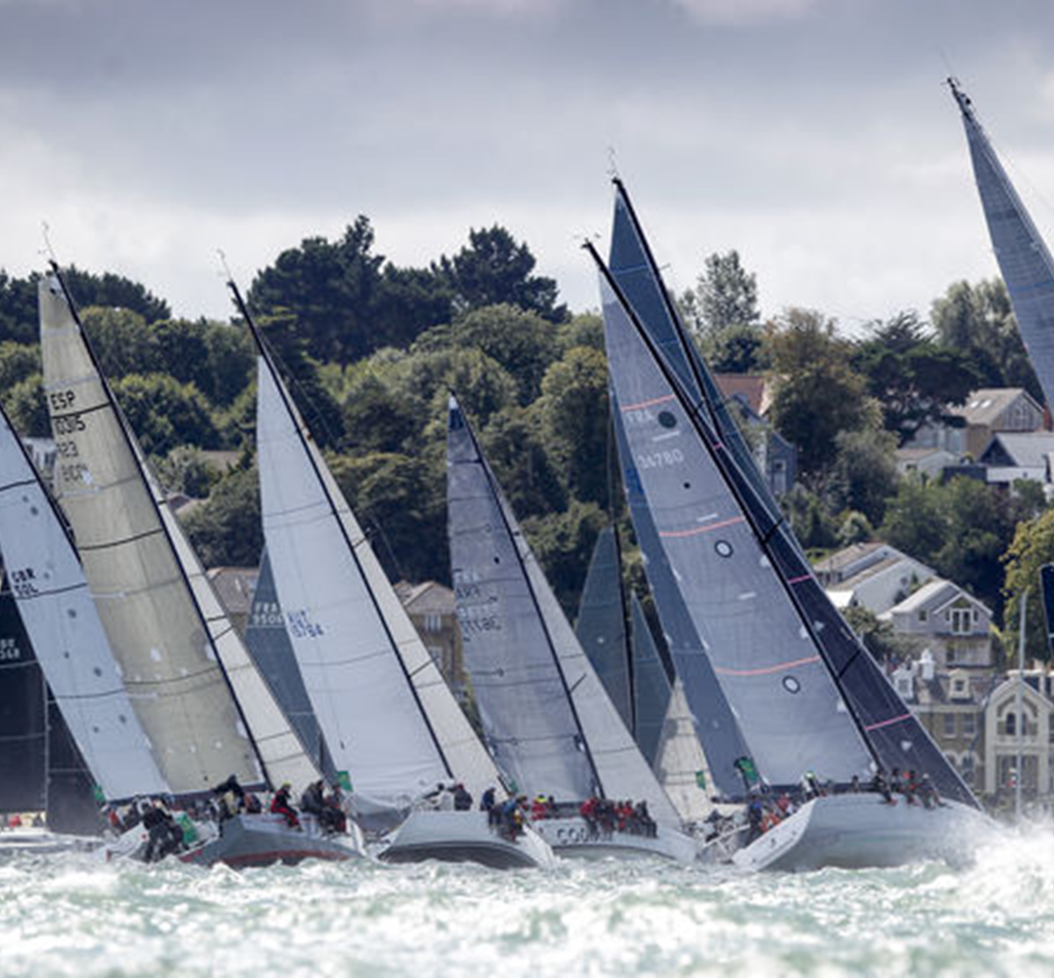
ΑΝΟΙΚΤΗ ΘΑΛΑΣΣΑ

Slide 48
ΓΕΝΙΚΑ
Οι αγώνες ιστιοπλοΐας ανοικτής θαλάσσης διεξάγονται σε ανοικτό χώρο χωρίς παρουσία κοινού, οι δε αγωνιζόμενοι δεν έρχονται σε επαφή μεταξύ τους εκτός από πληρώματα του ίδιου σκάφους.

Slide 49
ΜΕΤΡΑ
Δεν πραγματοποιείται συγκέντρωση κυβερνητών με φυσική παρουσία, ενώ οι δηλώσεις συμμετοχής ενθαρρύνεται να γίνονται ηλεκτρονικά. Κατά τις τελετές απονομών, όταν πραγματοποιούνται, πρέπει να εφαρμόζονται οι γενικότερες οδηγίες του ΕΟΔΥ περί συνάθροισης κοινού.
• Προκήρυξη, οδηγίες πλου και αποτελέσματα πρέπει να αποστέλλονται προς τους αγωνιζόμενους ηλεκτρονικά. Στις οδηγίες πλου ορίζεται πέραν των άλλων ο Chief Medical Officer.
• Διεξάγεται έλεγχος των εισερχομένων στους αθλητικούς χώρους μέσω της συμπλήρωσης πρόσφατου ιατρικού ιστορικού τους, σύμφωνα με τις οδηγίες και τα έντυπα της ΓΓΑ, από τον προσωπικό - οικογενειακό ιατρό (παθολόγο, παιδίατρο ή γενικό ιατρό), του κάθε αθλητή. Το ιατρικό ιστορικό αποτελεί ΙΑΤΡΙΚΟ ΑΠΟΡΡΗΤΟ και φυλάσσεται από τον ιατρό. Στον αθλητή χορηγείται βεβαίωση η οποία παραμένει στο σωματείο.

Slide 50
ΜΕΤΡΑ
Ιατρικό ιστορικό λαμβάνεται και για το προσωπικό και τεχνικό προσωπικό των σωματείων, με τον ίδιο τρόπο.
• Οι ιστιοπλόοι πριν την επιβίβασή τους στο σκάφος οφείλουν να δηλώνουν υπεύθυνα στα υπόλοιπα μέλη της ομάδας ότι δεν παρουσιάζουν οι ίδιοι και κανείς στο περιβάλλον τους ΓΡΙΠΠΩΔΗ ΣΥΜΠΤΩΜΑΤΑ (βήχα, καταρροή, πυρετό), συμπληρώνοντας την ΚΑΡΤΑ ΕΙΣΟΔΟΥ ΑΘΛΗΤΗ. Ο κυβερνήτης του σκάφους φυλάσσει όλες τις κάρτες εισόδου, τις οποίες προσκομίζει στη Γραμματεία των αγώνων, όποτε του ζητηθεί. Το παρόν προστίθεται ως ξεχωριστό άρθρο στην προκήρυξη του αγώνα. Αδυναμία τήρησης αυτής της διάταξης συνιστά αντιαθλητική συμπεριφορά και ως τέτοια εκδικάζεται από την Επιτροπή Ενστάσεων.
Σε περίπτωση που έχουν συμπτώματα όπως αυτά περιγράφονται παραπάνω, θα πρέπει να μην επιβιβάζονται στο σκάφος και να συνιστάται από τον κυβερνήτη εξέταση από τον γιατρό του/της που θα εκτιμήσει τα συμπτώματα και θα τον/την παραπέμψει ή όχι για περαιτέρω εξετάσεις.
• Με δεδομένο ότι είναι αδύνατον να τηρηθεί η ελάχιστη απόσταση του 1.5 μέτρου μεταξύ των μελών του πληρώματος προτείνεται με ισχυρή σύσταση για τη χρήση προστατευτικής μάσκας (ή εναλλακτικά μαντηλιού), καπέλου και γυαλιών από όλα τα μέλη του πληρώματος. Η χρήση πρέπει να γίνεται λαμβάνοντας υπόψη τους περιορισμούς της προστασίας που προσφέρει η μάσκα σε όποιον τη φορά.

Slide 51
ΜΕΤΡΑ
Πριν αλλά και μετά από κάθε έξοδο να πραγματοποιείται απολύμανση της κουβέρτας, του κινητού εξοπλισμού και του εσωτερικού του σκάφους με απολυμαντικά επιφανειών ή ατμό με ευθύνη του κυβερνήτη.
• Κατά τη διάρκεια του αγώνα θα πρέπει να τηρούνται προσεκτικά οι κανόνες ατομικής υγιεινής από όλους, προσεκτικό πλύσιμο χεριών με σαπούνι, απολυμαντικό υγρό ή (gel) τζελ. Δεν επιτρέπεται η χρήση σκευών από κοινού για κατανάλωση υγρών ή εστίαση.
• Τέλος, οι διοργανωτές Όμιλοι, οι οποίοι έχουν και την τελική ευθύνη της απόφασης τέλεσης ή μη ενός αγώνα, καλούνται να λαμβάνουν υπόψη τους το πνεύμα της λήψης μέτρων προστασίας που είναι η αποφυγή διασποράς του ιού μέσω της συνάθροισης κοινού με οποιοδήποτε τρόπο.
• Συστήνεται η διαρκής υπενθύμιση του ΧΑΜ (Χέρια, Μάσκες, Απόσταση)
• Στον κατάπλου σε κάθε λιμάνι ισχύουν τα υγειονομικά μέτρα που περιγράφονται στις σχετικές ΚΥΑ, καθώς και στην περίπτωση ύποπτου κρούσματος σε αγωνιζόμενο σκάφος, όπου οφείλεται να τηρείται το σχέδιο έκτακτης ανάγκης που έχει κοινοποιήσει ο CMO, με ευθύνη του κυβερνήτη.

Slide 52
ΜΕΤΡΑ
Σε περίπτωση αδιαθεσίας μέλους του πληρώματος, μετά την έναρξη του αγώνα, τότε ισχύουν οι οδηγίες της WS, που υπάρχουν στο υγειονομικό πρωτόκολλο αγώνων σε μορφή power point στην ιστοσελίδα της ΕΙΟ – ( Διαχείριση υπόπτου περιστατικού στο σκάφος – απομόνωση –καραντίνα)
Για την Επιτροπή Αγώνων, την Επιτροπή Ενστάσεων και την Τεχνική Επιτροπή ισχύουν οι υγειονομικές οδηγίες με έμφαση στη σχολαστική τήρηση του ΧΑΜ ( Χέρια – Απόσταση – Μάσκες).

Slide 53
ΤΟ ΥΓΕΙΟΝΟΜΙΚΟ ΠΡΩΤΟΚΟΛΛΟ ΒΑΣΙΣΤΗΚΕ:
WORLD SAILING: Coronavirus (COVID-19)World Sailing Guidance for Event Organizers for the Protection of the Health of Sailing Communities Version 2.3 – 02 May 2020 (NN_MD)
WORLD HEALTH ORGANIZATION : How to use WHO risk assessment and mitigation checklist for Mass Gatherings in the context of COVID-19 Interim guidance 20 March 2020
WORLD HEALTH ORGANIZATION : COVID 19 Decision Tree
ILO: Prevention and Mitigation of COVID-19 at Work ACTION CHECKLIST Date: 09/04/2020
ΕΟΔΥ : Οδηγίες Εθνικής Υγειονομικής Επιτροπής για την αντιμετώπιση του Covid-19
Εγκύκλιος Υπουργείου Υγείας Διευθ/ση Δημόσιας Υγείας Δ1γ/Γ.Π/οικ 19954/20/3/2020 : Μέτρα καθαρισμού και απολύμανσης σε χώρους και επιφάνειες κατά την εξέλιξη της πανδημίας του SARS-CoV-2
Οδηγίες ΓΓΑ, Ημ/νία: 04/05/2020Α. Π.: ΥΠΠΟΑ/ΓΔΟΑ/ΔΥΑ/197012/5951/1454:«ΟΔΗΓΙΕΣ ΑΣΦΑΛΟΥΣ ΑΣΚΗΣΗΣ ΣΕ ΟΡΓΑΝΩΜΕΝΟΥΣ ΑΘΛΗΤΙΚΟΥΣ ΧΩΡΟΥΣ»

Slide 54
ΕΠΙΛΟΓΟΣ
Με βάση την ερευνητική εργασία του Πολυτεχνείου του Τορίνο, η Ιστιοπλοΐα είναι ασφαλέστατο άθλημα (κατηγ.0)
Το παραπάνω πρωτόκολλο είναι οδηγίες που αν τις τηρήσουμε, θα μπορέσουμε με ασφάλεια να γυρίσουμε σταδιακά στη γνώριμη μας πραγματικότητα.
Θυμόμαστε:

Slide 55


ΕΠΙΛΟΓΟΣ

Slide 56
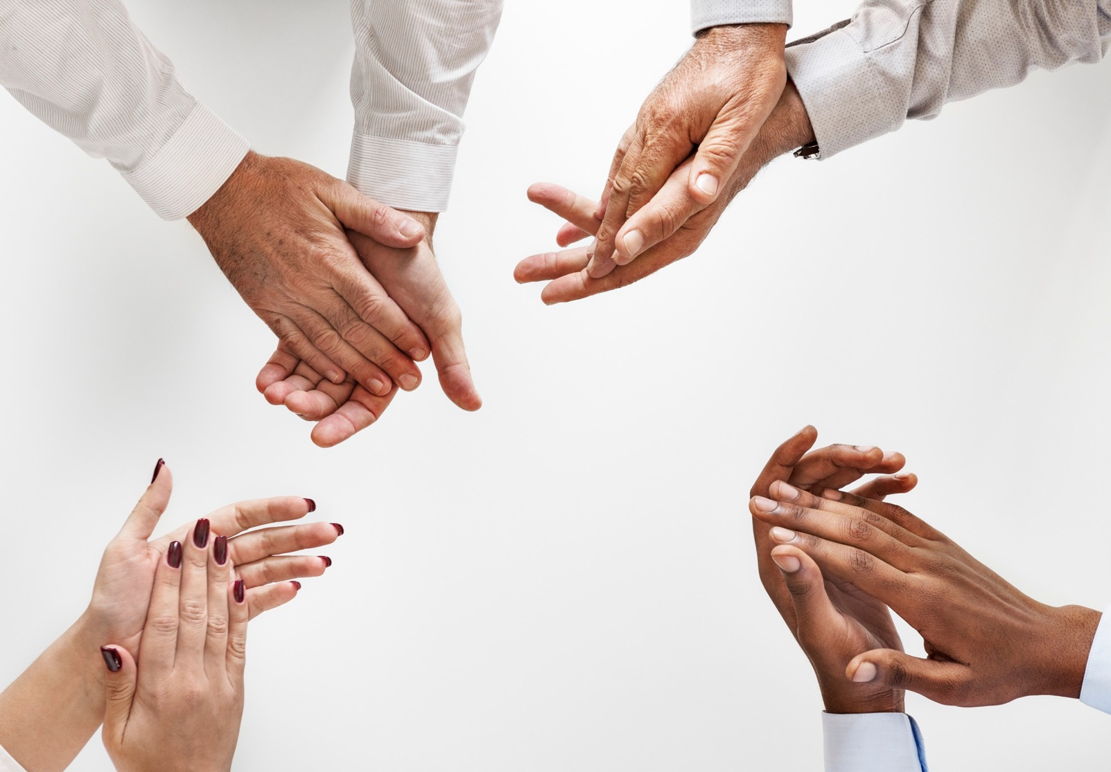
Ευχαριστούμε
ΥΓΕΙΟΝΟΜΙΚΗ ΕΠΙΤΡΟΠΗ ΕΙΟ

